Slide 1
JukeBox 2.0
Presentazione di Tagliabue Giovanni

Slide 2
L'IDEA
L'idea iniziale consisteva nello sviluppare un Jukebox di nuova generazione attraverso l'uso di sistemi informatici, cosa divenuta possibile grazie allo sviluppo tecnologico avvenuto nel corso degli ultimi decenni.
Il funzionamento è equivalente ad un jukebox di vecchia generazione, ovvero un utente decide quale canzone tra quelle presenti vuole ascoltare e il jukebox la riproduce immediatamente se la coda delle canzoni è vuota.
In caso contrario aggiunge il brano in coda dove attende di essere riprodotto.
Notes:
2

Slide 3
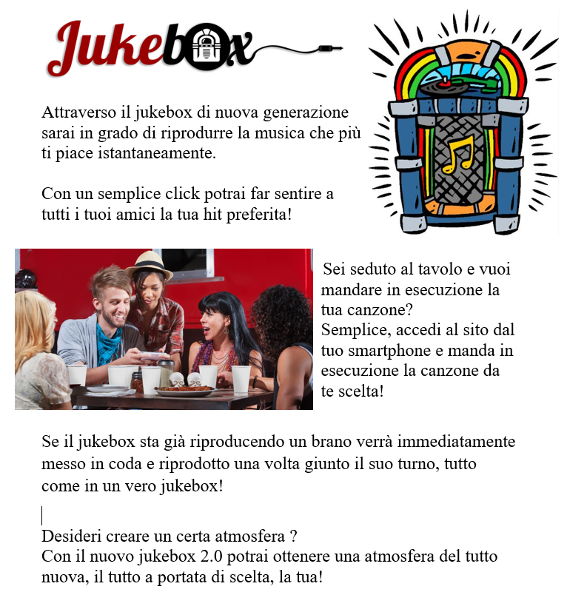
FASE PROGETTAZIONE
Prima di tutto abbiamo iniziato la fase di progettazione suddividendoci i compiti da svolgere:
Il mio compito in fase di progettazione
è stato quello di effettuare il depliant del
prodotto con una sua ulteriore descrizione.
Notes:
3

Slide 4
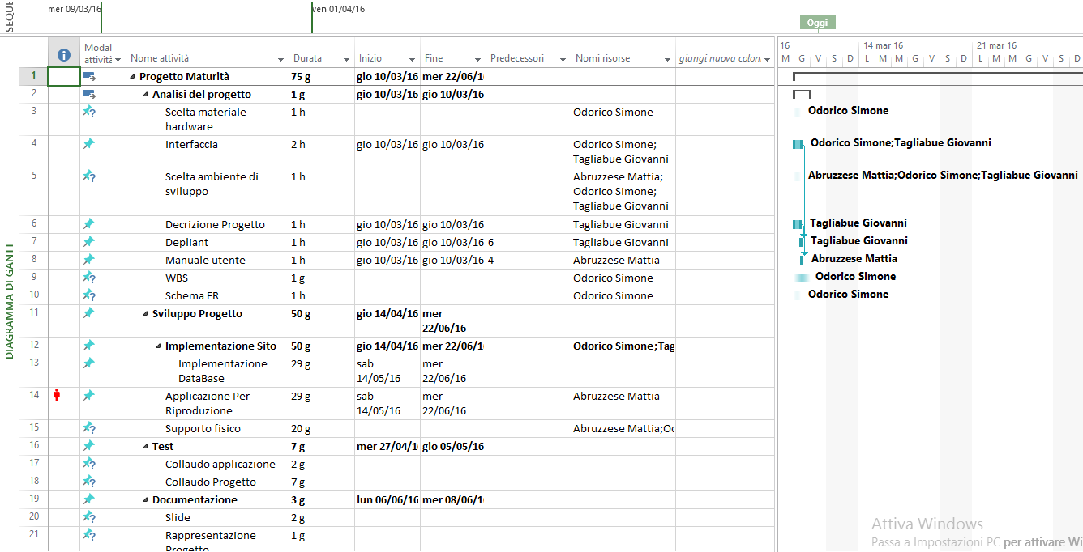
SUDDIVISIONE DEI COMPITI
Una volta terminata la fase di progettazione abbiamo iniziato con lo sviluppo vero e proprio del progetto.
Essendo il nostro un jukebox di nuova generazione volevamo che la canzone desiderata da un cliente potesse essere scelta direttamente dal supporto fisico o addirittura da smartphone, utilizzando un sito internet.
La suddivisione dei compiti è stata gestita
mediante l’utilizzo di una WBS, cioè una
«Work Breakdown Structure» ovvero una
struttura di scomposizione del lavoro creata
con l’utilizzo di un programma chiamato
Microsoft Project
Notes:
4

Slide 5
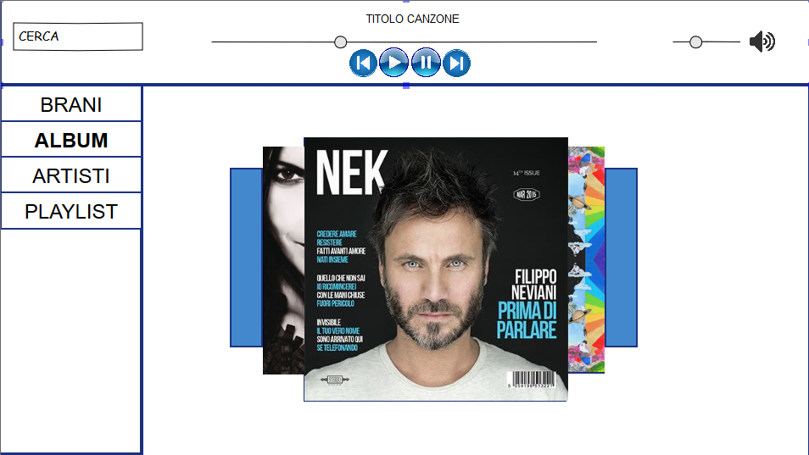
PROTOTIPO INTERFACCE
Il mio compito all’interno del gruppo è stato quello di occuparmi della parte web, ovvero la parte del progetto con la quale un utente interagisce.
Prima di partire con la realizzazione del sito ho dovuto realizzare delle interfacce di prova utilizzando un programma chiamato Pencil per avere un idea più precisa di quello che avrei dovuto ricostruire nel sito.
Notes:
5

Slide 6
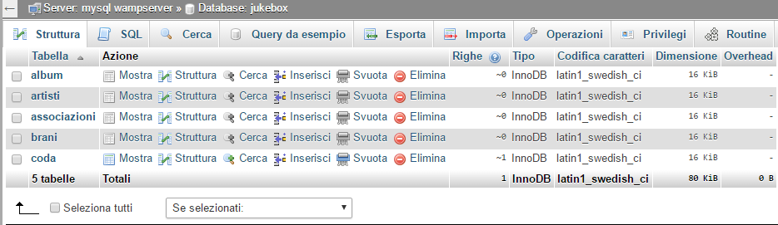
SVILUPPO SITO
Una volta progettata un’ interfaccia di base sono partito con lo sviluppo del sito internet.
La particolarità di questo sito è la capacità di prelevare informazioni da un database per poi visualizzarle nel sito all’interno di riquadri appositi.
Il database è stato creato con l’utilizzo di PhpMyAdmin e i suoi dati sono stati trattati mediante l’utilizzo di query all’interno di un sito php.

Slide 7
FUNZIONALITA’ DEL SITO
All’interno del sito è possibile effettuare diverse azioni:
Possibilità di cercare tra gli album disponibili quello a descrizione dell’utente e una volta selezionato visualizzare i brani presenti.
Possibilità di cercare tra gli artisti disponibili quello a descrizione dell’utente e una volta selezionato visualizzare i brani da lui composti.
Possibilità di effettuare una ricerca complessiva nel database in base ad un titolo di una canzone, nome di un album o nome di un’artista.

Slide 8
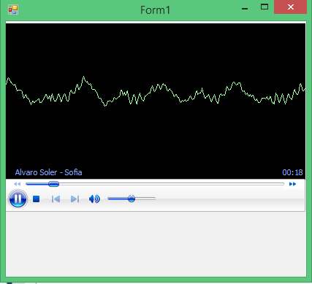
FUNZIONAMENTO DEL SITO
Una volta selezionato il brano che si vuole riprodurre basterà cliccarlo e il sito manderà automaticamente una richiesta ad
un programma C# in grado di mandare in
esecuzione il brano scelto.
Se il jukebox invece sta già riproducendo
un altro brano il programma metterà la canzone
appena scelta in una coda provvisoria in grado
di svuotarsi man mano che le canzoni termineranno.

Slide 9
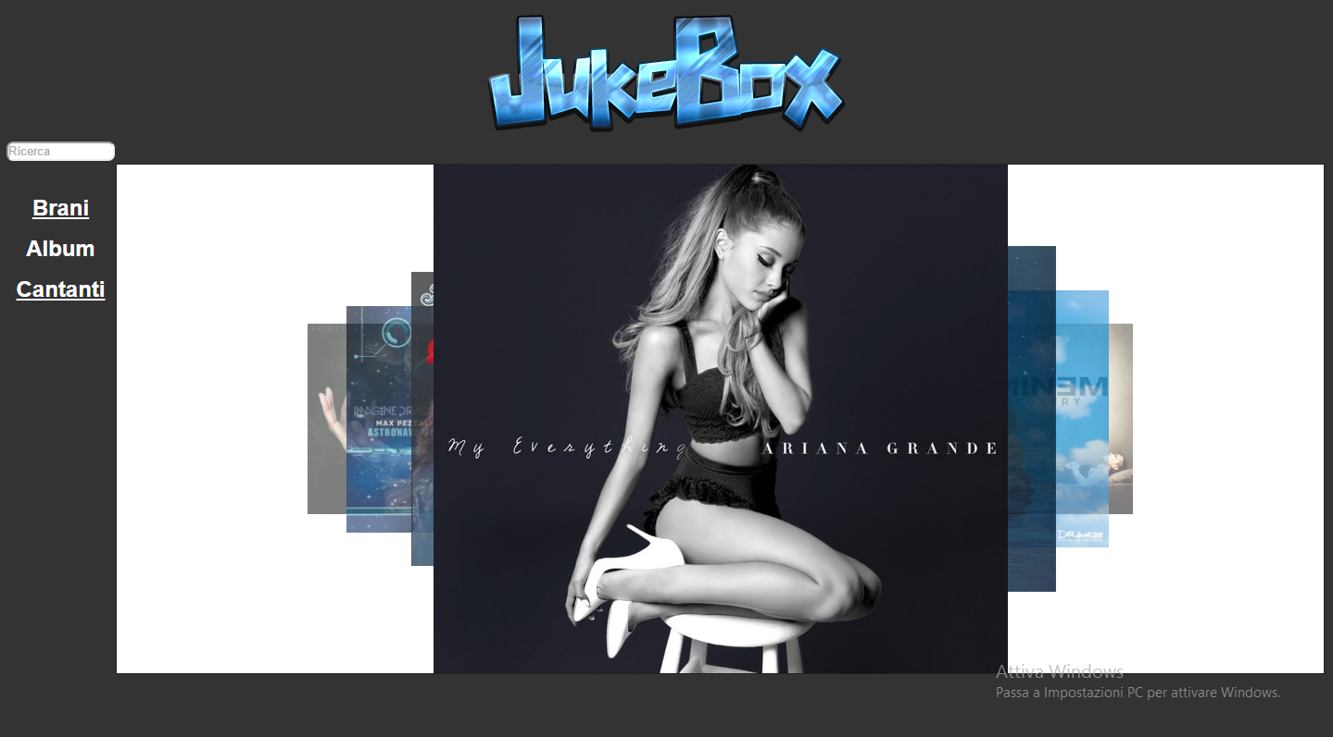
INTERFACCIA SITO
Prototipo interfaccia finale:

Slide 10
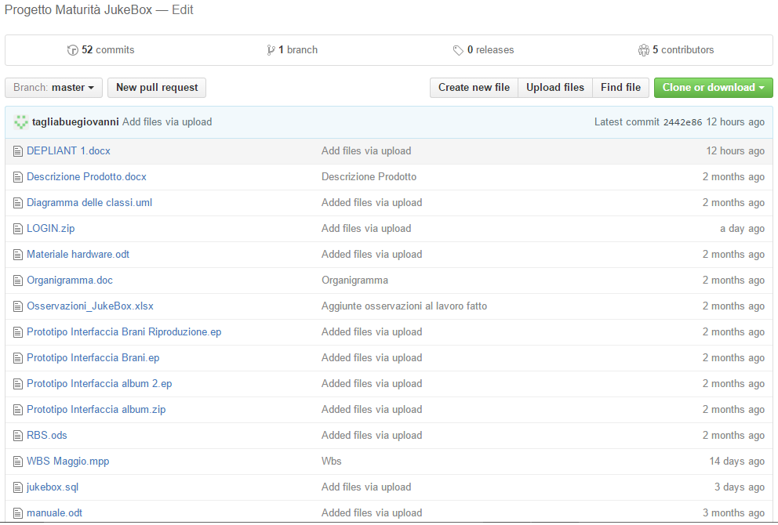

COLLABORAZIONE DEL GRUPPO
Per la condivisione delle informazioni e dei file utilizzati per il progetto abbiamo utilizzato una piattaforma online chiamata GitHub.
Grazie a GitHub ogni componente del progetto ha
potuto caricare e rendere condivisibili i compiti
da lui svolti per poi essere visibili e utilizzabili
dagli altri componenti, il tutto sotto la supervisione del
docente.

Slide 11
CONCLUSIONE E PROPOSITI FUTURI
Il Jukebox di nuova generazione da noi sviluppato penso si possa facilmente utilizzare in locali come per esempio bar, soprattutto per ricreare un atmosfera ormai non più dei giorni nostri.
Uno dei propositi futuri che ci siamo prefissati è la possibilità di inserimento di un brano nel caso esso non sia presente nel database mediante il trasferimento del file dal bluetooth del proprio smartphone.

Slide 12
COMPONENTI PROGETTO:
Tagliabue Giovanni ( Sviluppatore)
Abruzzese Mattia ( Project Manager)
Odorico Simone ( Sviluppatore)

